Slide 1





地方公共団体カーボン・マネジメント強化事業
－公共施設のCO2排出削減に向けて－
2019年度予算（案）
5,200百万円（3,270百万円）
平成25年度予算
○○百万円
大臣官房
環境計画課
背景・目的
カーボン・マネジメントのイメージ
●気候変動の脅威に対する世界全体の取組として、パリ協定の下、「地球温暖化対策計画」（平成28年5月閣議決定）に基づき、国内の温室効果ガスの大幅な排出削減が喫緊の課題とされている。
●地方公共団体は「地球温暖化対策計画」 に即して「地方公共団体実行計画事務事業編」（以下「事務事業編」という。）を策定し、PDCA体制を通じて公共施設等からの温室効果ガス排出の削減に努めるとされている。
●国は、全ての地方公共団体に対し、事務事業編及びこれに基づく取組の大胆な強化・拡充、また、CO2排出削減に向けた検討・対策を組織を挙げて実施するよう促し、国が定めた2030年度に2013年度比温室効果ガス26％減、とりわけ地方公共団体を含めた「業務その他部門」で約40％減の目標に向けて本事業を推進する。
実行
評価
改善
企画
全庁的な体制でCO2削減対策のPlan/Do/ Check/Act
公共施設の
CO2排出削減
対策ノウハウの
幅広い普及
※普及に向けた情報発信には、「地方公共団体実行計画を核とした地域の低炭素化基盤整備事業」との連携実施を想定。
事業スキーム
実施期間：平成28年度 ～ 32年度（2020年度）
事業概要
○事務事業編に基づく省エネ設備等導入支援事業
事務事業編及びこれに基づく取組を強化・拡充し、先進的な取組を行おうとする地方公共団体等に対して、カーボン・マネジメント体制の整備等を条件として、公共施設（庁舎等）への省エネ設備等導入を補助。
（補助率）定額
（補助率）
1/3,1/2,2/3
国
非営利法人
地方公共団体
民間事業者（注）等
補助金
補助金
（注）地方公共団体等と
共同申請するリース会社等
事務事業編の強化・拡充
補助対象：地方公共団体等
補助割合：都道府県・政令市・その他の法人(地方公共団体等と共同申請するリース会社等)：1/3、地方公共団体の組合：1/2、その他市区町村：財政力指数が全国平均以上であれば1/2、未満であれば2/3
事業期間：公募時に原則２年以内での複数年度に渡る事業計画での申請可能
・首長をトップとした取組実行体制の整備
・省エネ診断等による計画的な設備導入の促進 等
空調・照明・エネルギー
マネジメントシステム等
導入
期待される効果
「地球温暖化対策計画」の内容に照らして遜色ないモデル事例を５年間で形成し、全国に展開することを目指す。
公共施設（庁舎等）の新築・改築時に省エネ設備等を導入

Slide 2

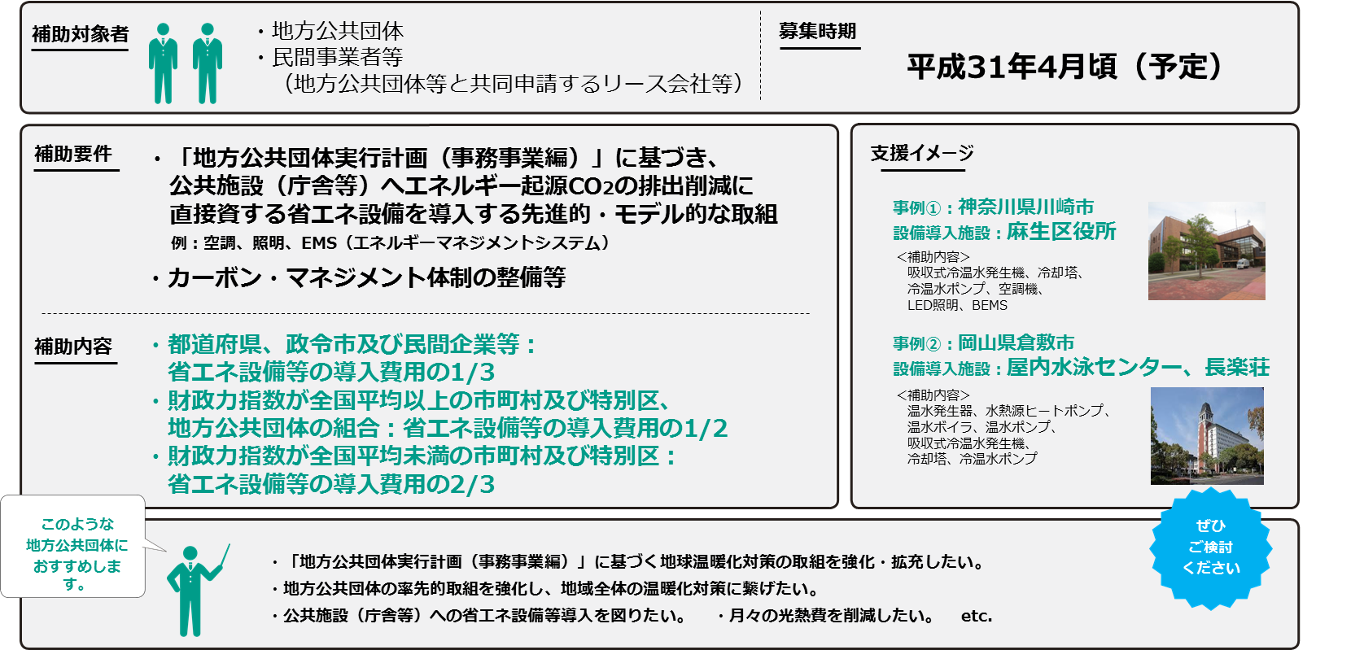
事業名
2019年度予算（案）
5,200百万円（3,270百万円）
省エネ設備導入
地方公共団体向け
地方公共団体カーボン・マネジメント強化事業
公共施設（庁舎等）のCO2排出削減に向け、
省エネ設備の導入を通して地方公共団体の率先的取組を支援します。
環境省総合環境政策統括官グループ環境計画課 電話：03-5521-8234 FAX：03-3581-5951

Slide 3



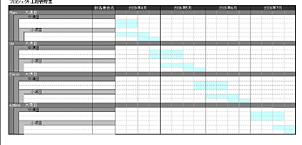

第1号事業における取組例イメージ
※平成29年度の情報です
政府の地球温暖化対策計画
事務事業編
カーボン・マネジメントの強化
運用
管理
進捗
把握
低炭素設備の導入
組織
体制
事務事業編
政府の地球温暖化対策計画と比べて、遜色ない目標を掲げた事務事業編に策定・改定
事務事業編に基づく全庁的なカーボン・マネジメント体制整備等の検討
事務事業範囲における
各施設の設備等を調査
計画的な低炭素設備の導入を検討

Slide 4
補助要件①（※2018年度の内容を参考として掲載）
【第1号事業】体制整備に向けた調査・検討の費用を補助
・都道府県・政令市：1/2
・政令市未満の市区町村・一部事務組合等：定額
※いずれも上限1,000万円
○対象事業：次の１）又は２）に該当し、かつ３）に該当していること。
１）事務事業編を政府の地球温暖化対策計画（平成28 年５月13 日閣議決定）の
目標等と比べて遜色ないものとして策定・改定する事業であること。
２）事務事業編に基づく取組が現行のものと比べて大幅な強化・拡充となるものであること。
３）カーボン・マネジメントを行う体制の整備・強化に向けた調査・検討を行う事業であること。
※イニシャルコストに対する財政支援については、「地方債の充当」や「交付税措置」についても合わせて検討する余地があります。 また、イニシャルコストのみならずランニングコストまで含め、ライフサイクルコスト全体を見通した財政負担を事前に十分検討し、「身の丈に合った」事業計画とする必要があります。

Slide 5
補助要件②（※2018年度の内容を参考として掲載）
【第2号事業】庁舎の新築・改修時の省エネ設備導入補助
都道府県・政令市：1/3
財政力指数が全国平均以上の政令市未満市区町村・一部事務組合等：1/2
財政力指数が全国平均未満の政令市未満市区町村：2/3
○対象設備：空調・照明・エネマネシステム等 ※太陽光パネル等の再エネ設備、窓や壁の断熱性向上には使えない。
○対象事業（平成29年度事業における情報です。）
※先進的・モデル的な取組によりカーボン・マネジメントに係るノウハウの普及を目的とする事業（技術実証を除く）であって、次の１）～４）の全てに該当していること。ただし、小中学校、水道施設、下水道施設及び廃棄物処理施設のみに設備等を導入するものを除く
※小中学校、水道施設、下水道施設、廃棄物処理施設のいずれかと併せて、その他の地方公共団体所有施設（庁舎等）に省エネルギー設備等を導入し、エネマネシステム等により複数施設をネットワーク化して面的かつ効果的なものとする場合は対象となる。）
１）事務事業編に位置付けられたもの又は位置付けられることが見込まれること。
２）エネルギー起源CO２の排出削減に直接資する設備等（その付帯設備、エネルギー需給を制御するためのシステム及びその関連設備を含む。）の庁舎等に導入事業であり、事業終了後にエネルギー起源CO２の排出削減効果が定量的に検証できるものであること。
３）「環境省L2-Techリスト」（熱源、空調、ボイラ、コジェネ、照明等）から、施設ごとに2区分以上の省エネルギー設備を含むこと。
４）「カーボン・マネジメントの推進方針」が提出されていること。

Slide 6
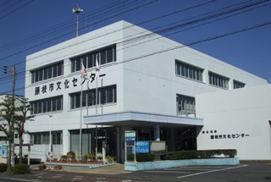
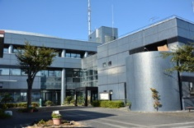
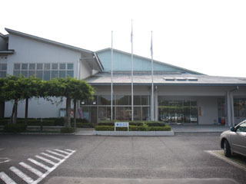
藤枝市省エネ機器等導入事業（静岡県藤枝市）
公共施設機能の集約化や再配置を進めつつ、効率的な維持管理を推進する公共施設等総合管理計画 （アセットマネジメント）に基づく計画的な設備改修と並行して、CO2排出量の削減を推進。
※今回の事業で改修・設備導入を行った施設
文化センター
岡部支所
生涯学習センター
西益津、大洲プール
市民体育館、武道館
○導入する設備に「自動制御」機能を付けるとともに、各施設にエネルギーマネジメントシステムを導入して、エネルギー使用状況を把握しながら、省エネと効率的な維持管理による設備の長寿命化を両立させる。
○設備の導入後は運転操作やメンテナンス実施内容のマニュアル化や、外部専門家による計測データの分析、省エネ診断の実施により、「ヒトと機械のチカラによる不断のＰＤＣＡサイクル」による運用改善を継続する。
○年間CO₂排出量を約51％削減
その他の採択事業の概要は＜http://www.eic.or.jp/eic/works/h28subsidy.html＞（執行団体ホームページ）をご参照ください

